Slide 1
6 Modelagem conceitual: fundamentos
Atributos
Conceitos
Associações
Coleções
Organização do modelo conceitual: estrutural, associativa e temporal
Invariantes
Construção iterativa do modelo conceitual

Slide 2
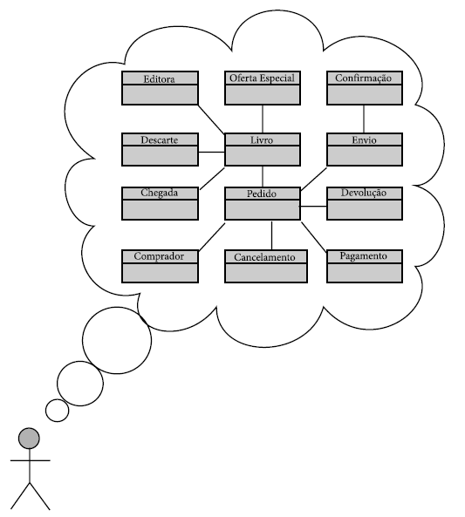
6.1 Introdução à modelagem conceitual
O modelo conceitual é uma representação da visão do usuário sobre a estrutura da informação que o sistema vai gerenciar.

Slide 3
Apenas 3 elementos
Conceitos
Atributos
Associações
(métodos ainda não)

Slide 4
6.2 Atributos
Podem ser:
Alfanuméricos
Primitivos
Enumerações

Slide 5
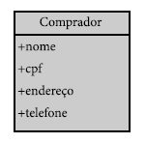
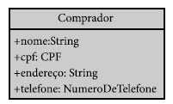
Representação de atributos em UML

Slide 6
6.2.1 Tipos de atributos
Se possível usar o tipo mais restritivos possível.
Ex.: se apenas números positivos são aceitos, usar Natural em vez de Inteiro.

Slide 7
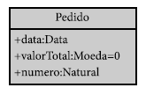

6.2.2 Valores iniciais
Valores default para um atributo.
OCL:

Slide 8
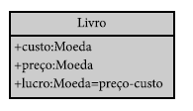


6.2.3 Atributos derivados
São definidos por um cálculo.
São read only.
OCL:

Slide 9
6.2.4 Enumerações
Se comportam como strings.
Mas há um conjunto predefinido válido.
Podem ser abertas:
Ex. Nomes válidos de municípios
Ou fechadas:
Ex. Dias da semana

Slide 10
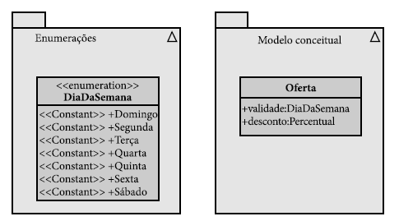
Definição e uso de uma enumeração

Slide 11
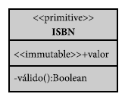
6.2.5 Tipos primitivos
Podem ser definidos pela equipe de desenvolvimento ou reusados de bibliotecas.
São usados como os tipos usuais como string, integer, etc.
Ex.:
São altamente reusáveis!

Slide 12
6.3 Conceitos
São mais complexos do que os atributos ou tipos primitivos.
Tem significado específico no domínio.
São menos reusáveis.
Não podem ser usados como atributos.

Slide 13
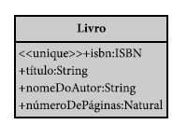
6.3.1 Atributos únicos
São atributos para os quais um conceito não pode repetir valores.
Podem servir como identificadores ou seletores das instâncias do conceito.

Slide 14

6.3.2 Classe controladora de sistema
Oriunda do diagrama de sequência de sistema.
Usada para indicar o ponto a partir do qual a informação pode ser acessada (raiz da informação).

Slide 15
6.4 Associações
Definem os possíveis estados de relacionamento entre instâncias de conceitos.
São estáticas.

Slide 16


Nome de associação x nome de papel

Slide 17

Múltiplas associações

Slide 18
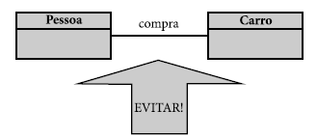
Mudanças de estado (transações) não são representadas como associações

Slide 19

Transações podem ser representadas como conceitos

Slide 20

6.4.1 Multiplicidade de papel
Questões:
O papel é obrigatório ou não?
Existe um limite superior ou inferior para o número de instâncias que podem ser associar através do papel?

Slide 21
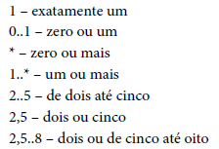
Exemplos

Slide 22
6.4.2 Direção das associações
Ainda não se tem informação para decidir.
Somente na fase de design de código isso será relevante.

Slide 23
6.4.3 Associação derivada
Assim como o atributo derivado é uma associação que é definida por um cálculo.
É read only.

Slide 24

Exemplo
Se for necessária uma associação direta entre Comprador e Livro?
Deveríamos criar uma associação normal?
Porque?

Slide 25
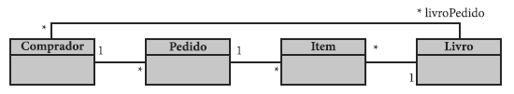

Definição de uma associação derivada

Slide 26
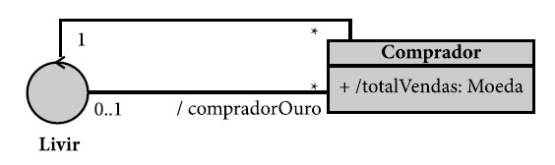
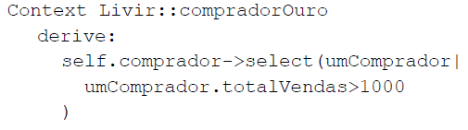
Um subconjunto de um papel que é definido por um cálculo
Compradores ouro são aqueles que já compararam mais de 1000 reais.

Slide 27

Simplificando a expressão

Slide 28
6.4.4 Agregação e composição
São associações do tipo parte/todo.
Deve-se evitar abusar delas.

Slide 29
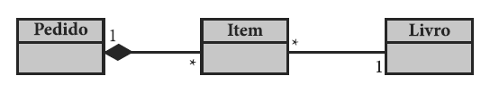
Composição
Se o todo for deletado a parte também o será, exceto se removida antes.
Não se admite que uma parte possa ser compartilhada por mais de um todo.

Slide 30
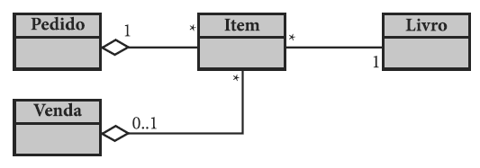
Agregação
UML não define um significado claro (depende do entendimento dos analistas).
Uma parte pode ser compartilhada.

Slide 31
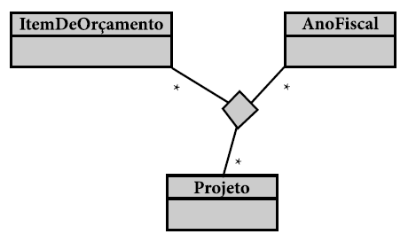
6.4.5 Associações n-árias
São raras.
Equivalem a tabelas com chaves múltiplas.

Slide 32
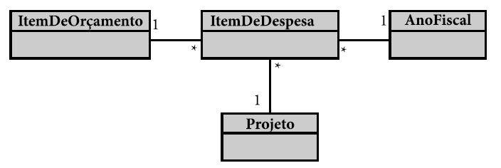
Associações n-árias podem ser substituídas por um conceito
Mas o significado é sutilmente diferente

Slide 33
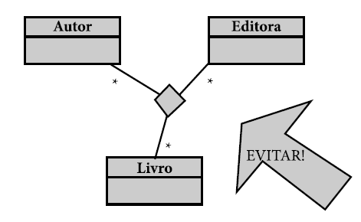
Cuidado para não ser enganado

Slide 34
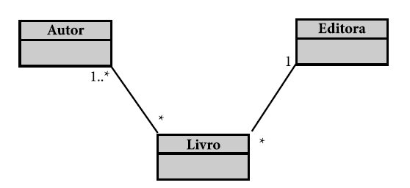
Esta é a forma correta neste caso

Slide 35
6.5 Coleções
Simples coleções (que não tenham atributos próprios) são representadas por papeis de associação.

Slide 36
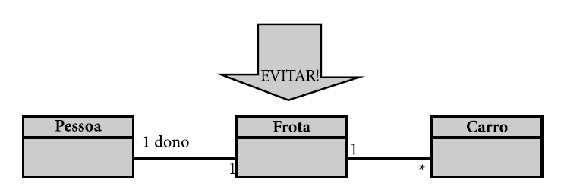
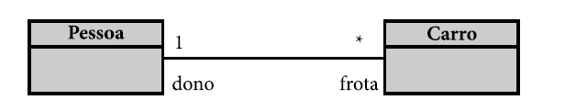
Coleções simples não deve ser representadas como conceitos
Mas como papeis:

Slide 37
Tipos de coleção UML
 | Pode repetir elementos | Não pode repetir
Elementos têm posição | Lista ou sequência | Conjunto ordenado
Elementos sem posição | Multiconjunto ou bag | Conjunto

Slide 38
6.5.1 Conjunto
Não pode repetir elementos
Elementos não têm posição
Estrutura default para um papel

Slide 39
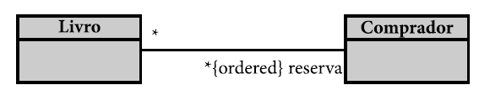
6.5.2 Conjunto ordenado
Não pode repetir elementos
Elementos têm posição definida

Slide 40
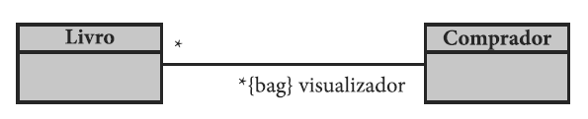
6.5.3 Bag
Pode repetir elementos
Elementos não têm posição definida

Slide 41
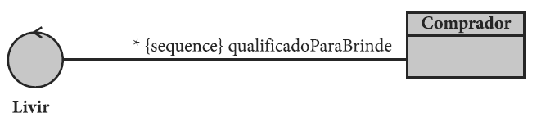
6.5.4 Sequência
Pode repetir elementos
Elementos têm posição

Slide 42
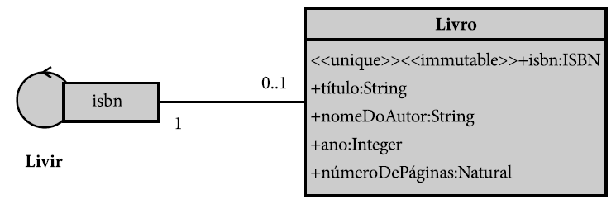
6.5.5 Mapeamento
Estrutura semelhante a um dicionário.
Há uma chave que permite localizar diretamente um valor, como se fosse um endereço.

Slide 43
Tipos de qualificadores
Interno
O qualificador é um atributo do objeto qualificado
Neste caso o atributo deve ser imutável
Externo
O qualificador não é atributo do objeto qualificado
Derivado
O qualificador é um valor calculado para o objeto qualificado
Neste caso, todos os componentes do cálculo devem ser imutáveis

Slide 44
Mapeamentos também são ferramentas de modelagem
Como representar uma situação em que uma pessoa pode ter vários telefones, mas apenas um de cada tipo?

Slide 45
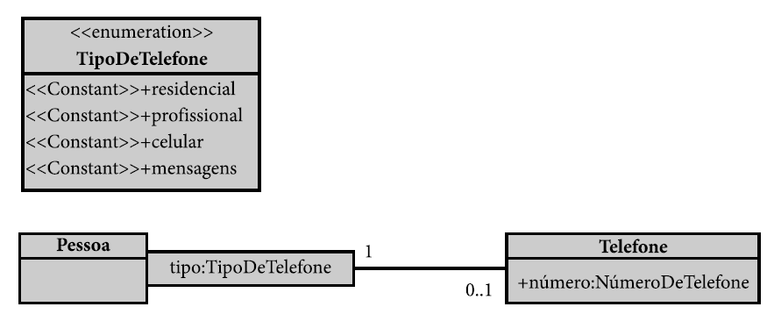

Slide 46
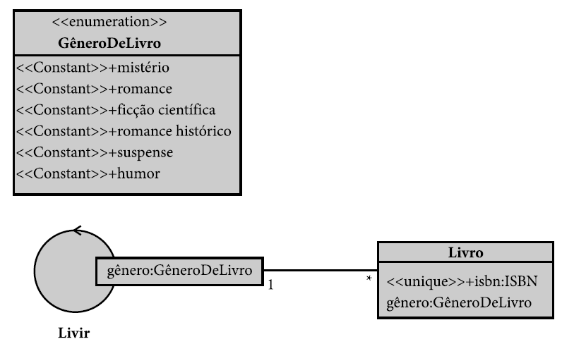
6.5.6 Partição
Quando o qualificador mapeia conjuntos de objetos

Slide 47
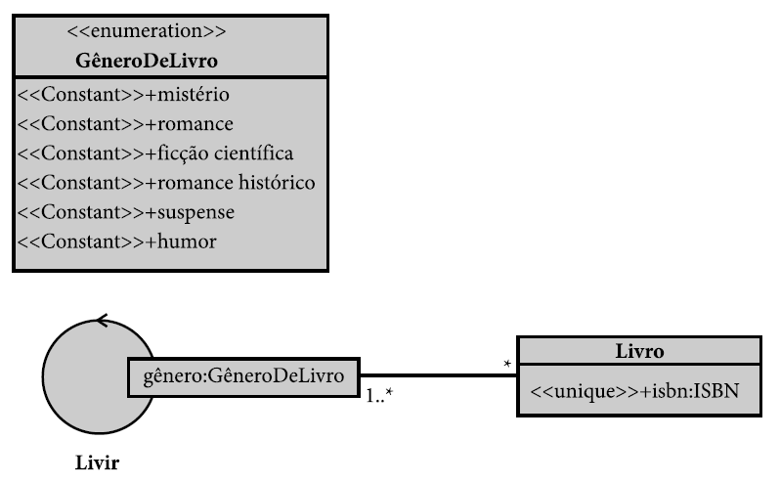
6.5.7 Relação
Quando um qualificador mapeia conjuntos de objetos e cada objeto pode ter vários qualificadores.

Slide 48
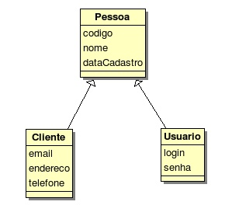
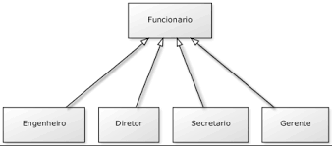
6.6 Organização do modelo conceitual
A relação de herança tem sido usada em situações em que ela não se aplica.

Slide 49
Há três formas de organizar informação no modelo conceitual
Estrutural:
Herança, usada quando há subtipos estritos, que nascem e morrem na mesma classe, sem nunca mudar.
Associativa:
Quando um objeto adquire uma condição em relação a outro.
Temporal:
Quando um objeto muda sua estrutura com o passar do tempo.

Slide 50
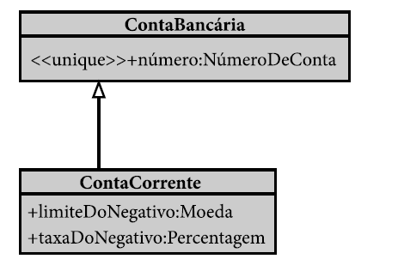
6.6.1 Generalização, especialização e herança
Subtipos estritos
Um objeto não muda de classe
Aqui, tanto a superclasse quanto a subclasse podem ter instâncias

Slide 51
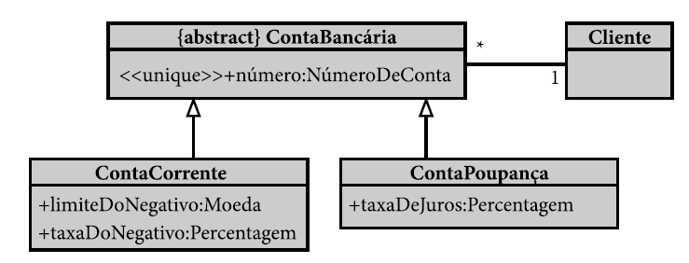
Classes abstratas

Slide 52
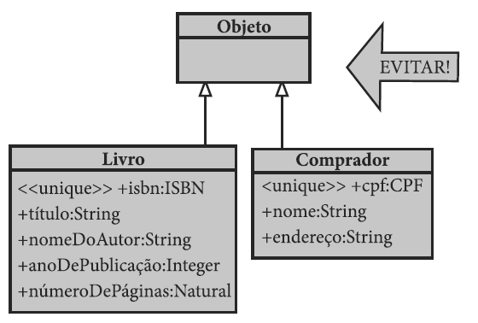
Evitar generalizações sem propriedades

Slide 53
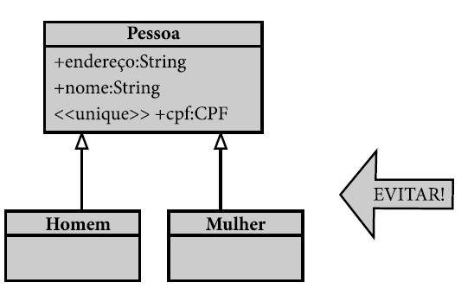
Evitar especializações impróprias

Slide 54
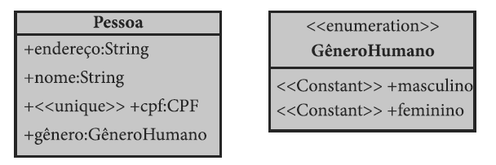
Este modelo seria mais adequado para o caso anterior

Slide 55
6.6.2 Classes de associação
Quando um objeto adquire propriedades por associar-se a outro.
Exemplos:
Professor e aluno
Funcionário e cliente
Táxi

Slide 56
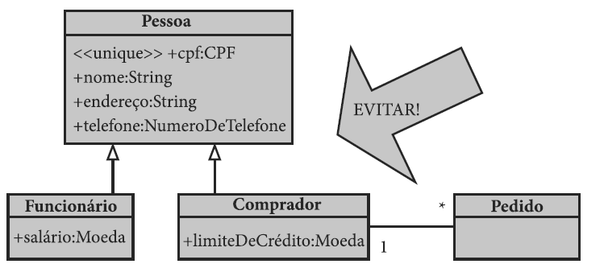
Muitas vezes se modela isso indevidamente como generalização

Slide 57
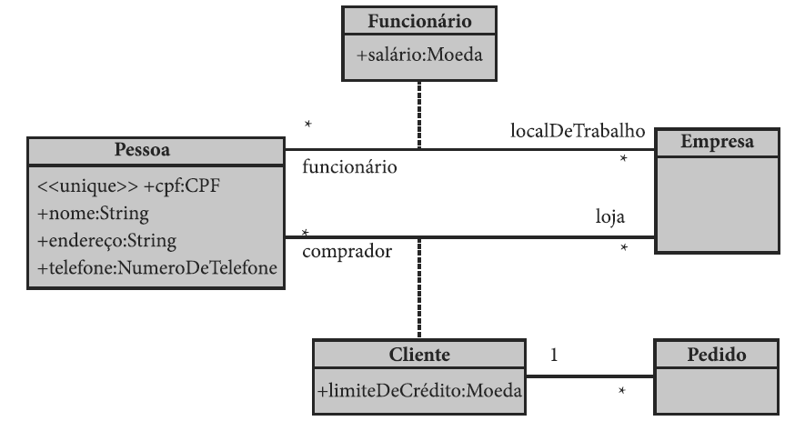
Mas esta forma causa menos problemas

Slide 58
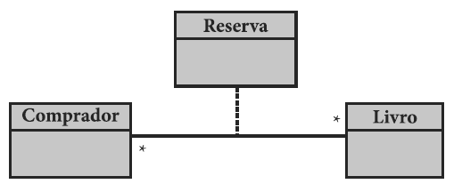
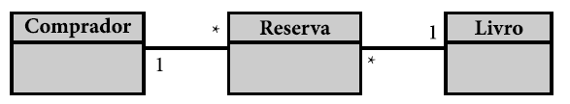
Qual a diferença?

Slide 59
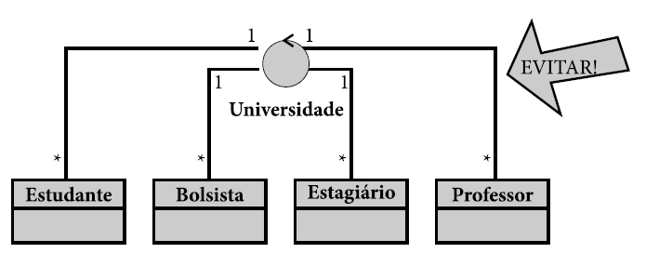
Se todos são pessoas...

Slide 60
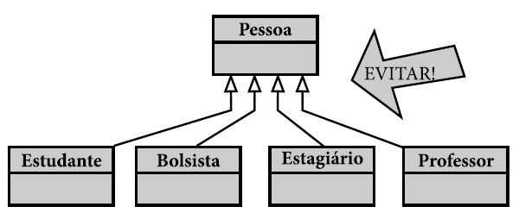
Isso? Não

Slide 61
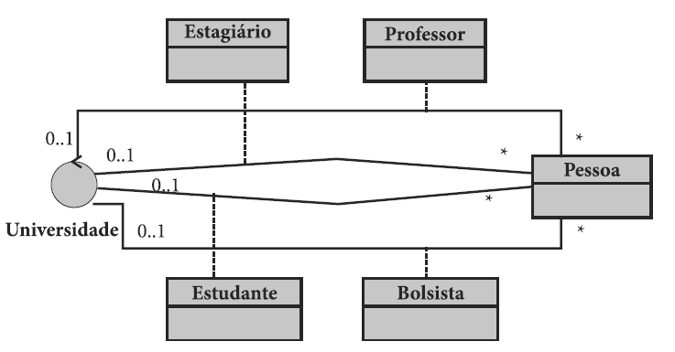
Isso funciona melhor

Slide 62
6.6.3 Classes modais
Representam objetos que mudam de estado.
Tipos de transição:
Estável: sem mudanças estruturais
Monotônica crescente: objeto só pode ganhar novas propriedades
Não-monotônica: objeto pode ganhar ou perder propriedades

Slide 63
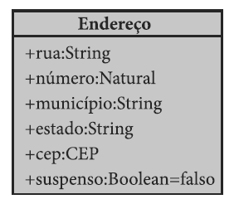
6.6.3.1 Transição estável
Apenas os valores dos atributos mudam, não a estrutura do objeto.

Slide 64
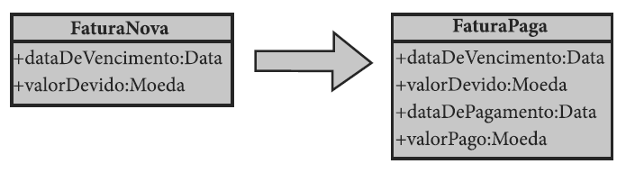
6.6.3.2 Transição monotônica crescente
O objeto pode ganhar novas propriedades com o passar do tempo.
Exemplo:

Slide 65
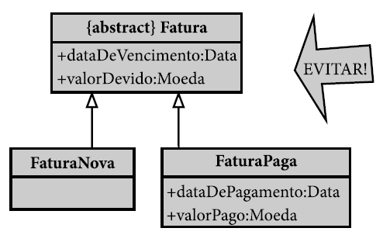
Um modelo ruim. Porque?

Slide 66
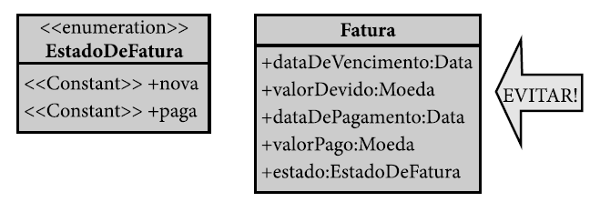
Outro modelo ruim por vários motivos (embora muito popular)

Slide 67
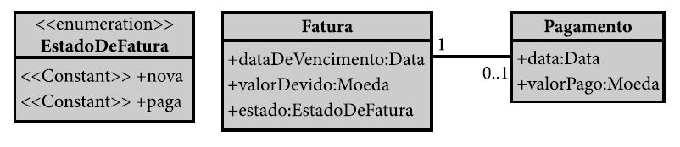
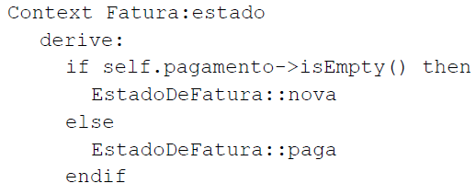
Solução simples e efetiva

Slide 68
6.6.3.3 Transição não-monotônica
Usa-se o padrão State quando um objeto pode ganhar ou perder propriedades ao longo do tempo.

Slide 69
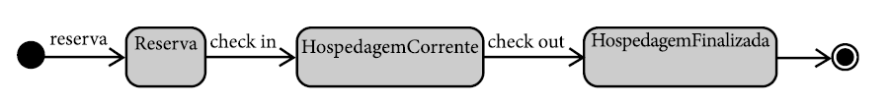
Exemplo

Slide 70
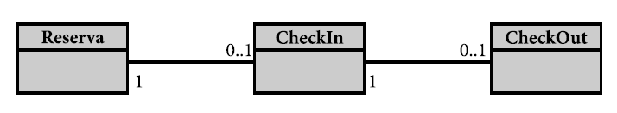
Se fosse o caso monotônico

Slide 71


Slide 72
6.7 Invariantes
Quando uma regra é universal para as instâncias de uma classe.
A verificação NÃO deve ser relegada apenas ao código.
Deve ficar registrada como uma regra da classe, ou invariante.

Slide 73


Exemplo
Nenhum pedido pode ser superior a 1000 reais

Slide 74


Exemplo
Se um aluno só puder fazer disciplinas do seu próprio curso?

Slide 75
6.8 Construção iterativa do modelo conceitual
O modelo conceitual vai sendo completado e refinado a medida que os diferentes casos de uso são analisados e expandidos.

Slide 76
6.8.1 Como encontrar conceitos e atributos
Identificar no texto do caso de uso expandido ou nos argumentos das operações do diagrama de sequencia de sistema as palavras ou expressões que correspondem a conceitos que são relevantes para se manter registro.
Agrupar palavras ou expressões que se referem à mesma entidade como, por exemplo, “compra” e “aquisição”, “comprador” e “cliente” etc.
Decidir quais dos elementos identificados são conceitos complexos e quais são meros atributos. Usualmente, atributos são os elementos que podem ser considerados alfanuméricos (nomes, números, códigos, valores monetários, booleanos etc.) enumerações ou primitivos (datas, ISBNs etc.).

Slide 77

Modelo preliminar

Slide 78

Primeiro caso de uso expandido

Slide 79

Modelo refinado

Slide 80
6.8.2 Conceitos dependentes e independentes
Um conceito depende de outro quando suas instâncias precisam estar ligadas para fazer sentido.
Ele é independente caso contrário.

Slide 81

Conceitos independentes de nível mais alto precisam obrigatoriamente estar ligados à controladora

Slide 82
6.8.3 Como encontrar associações
Conceitos dependentes precisam estar associados aos conceitos que os complementam.
Informação associativa pode não ser obrigatória entre objetos, mas deve ser representada no modelo quando puder existir.

Slide 83


Associações não deve ser mascaradas como atributos
Atributos não podem ser tipados com nomes de classes conceituais
Não usar atributos como chaves estrangeiras

Slide 84

Use associação

Slide 85
6.8.4 Exemplo de construção iterativa do modelo conceitual
Modelo da iteração anterior

Slide 86


Slide 87


Slide 88

Invariantes necessárias

Slide 89

6.9 O processo visto aqui

